Slide 1



Microsoft Azure
L’architecture logicielle de
Mohamed RAHMANI
Nassim BLILIK
M. Aomar OSMANI

Slide 2
Plan
Introduction
État de l’art
L’architecture de Microsoft Azure
L’évolution de l’architecture d’Azure
Conclusion

Slide 3





Introduction
Microsoft Azure
Date de création : 2008
Anciens nom : Windows Azure
56 000
Entreprise s’offre les services d’Azure

Slide 4
22,3 milliards $
2ème leader du marché

Slide 5


État de l’art
L’aspect commercial
Fournisseurs
Microsoft Azure

Slide 6
76 milliards $
Q1 2024
Services d’infrastructure cloud

Slide 7
L’aspect commercial
286 Mrd $
31%
En 2023
Microsoft Azure
25%
+22%
11%
217 Mrd $
En 2022

Slide 8

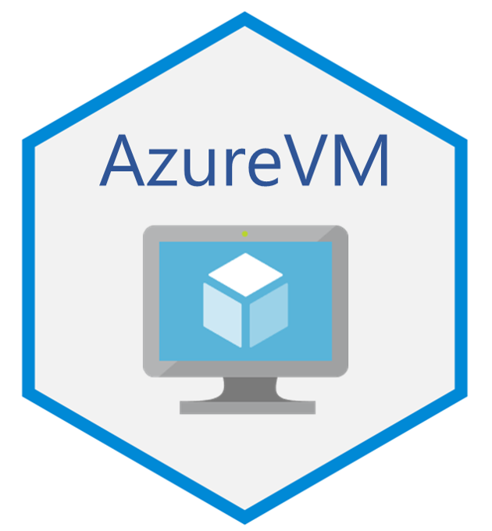

L’aspect commercial
Microsoft Azure
Type d’instance : m5.2xlarge (8 Coeurs, 32 Go de RAM, EBS(Elastic Block Store) Uniquement)
Prix estimé : 0,382$/heure soit 286,56$/mois
Type de machine : P3v3 (8 Coeurs, 32 Go de RAM, SSD)
Prix estimé : 0,68$/heure soit 496.400$/mois
Type de machine : n2-standard-8 (8 Coeurs, 32 Go de RAM, SSD)
Prix estimé : 0,592$/heure soit 442,56$/mois

Slide 9

État de l’art
b. L’aspect technique
Microsoft Azure
Fournisseur cloud
Type d’utilité visée
Infrastructure service(IaaS)
Platform service(PaaS)
Platform service(PaaS)
Nombre de service
+ 200
+ 200
+ 130
Niveau du système d’exploitation de la machine virtuel
Prédéfini par le rôle de l’application
Prédéfini par le rôle de l’application
Niveau de calcul
Fournisseur cloud | Amazon Web Services | Microsoft Azure | Google CLoud
Type d’utilité visé | Infrastructure service | Platform service | Platform service
Nombre de service | +200 | +200 | +130
Applications visées | Tout type d’application | Applications windows | Applications web
Régions géographique | 25 | 60 | 30
Zone de disponibilité | 80 | 3 | 3
Niveau de calcul | Niveau du système d’exploitation de la machine virtuel | Prédéfini par le rôle de l'application | Prédéfini par l'application web
Stockage du fournisseur | Amazon SimpleDB | Azure storage service et SQL Data Services | MegaStore
Autoscaling | Changement automatique du nombre de serveur basé sur les paramètres spécifiés par l’utilisateurs | Mise à l'échelle automatique basée sur le rôle de l’application et un fichier de configuration spécifié par utilisateurs | Mise à l'échelle automatique sans intervention de l’utilisateurs mais informé

Slide 10
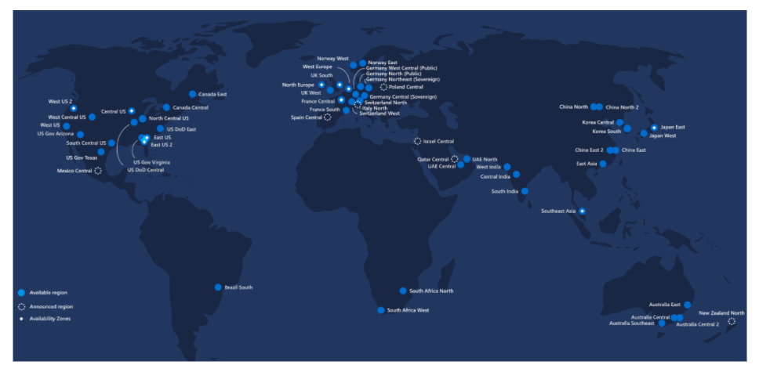
b. L’aspect technique
Microsoft Azure
Régions Azure
Fournisseur cloud
Régions géographique
25
60
30
Zone de disponibilité
80
3
3
Carte des régions azure disponible sur le site Microsoft
Fournisseur cloud | Amazon Web Services | Microsoft Azure | Google CLoud
Type d’utilité visé | Infrastructure service | Platform service | Platform service
Nombre de service | +200 | +200 | +130
Applications visées | Tout type d’application | Applications windows | Applications web
Régions géographique | 25 | 60 | 30
Zone de disponibilité | 80 | 3 | 3
Niveau de calcul | Niveau du système d’exploitation de la machine virtuel | Prédéfini par le rôle de l'application | Prédéfini par l'application web
Stockage du fournisseur | Amazon SimpleDB | Azure storage service et SQL Data Services | MegaStore
Autoscaling | Changement automatique du nombre de serveur basé sur les paramètres spécifiés par l’utilisateurs | Mise à l'échelle automatique basée sur le rôle de l’application et un fichier de configuration spécifié par utilisateurs | Mise à l'échelle automatique sans intervention de l’utilisateurs mais informé

Slide 11
II. Une architecture de choix, l’architecture microservices
Type de cloud
IaaS : Infrastructure as a Services correspond à la partie infrastructure du cloud qui fournit des instance d’OS(machine virtuelle) et l’infrastructure qui s’étend en dessous comme le serveur, le réseau et le stockage donc les couches plus haut comme le middleware(composant logiciel qui joue le rôle de l’environnement d’une application) et les applications sont à la charges du client.
PaaS : Platform as a Services fournit, en plus de l’infrastructure comme le IaaS, des composants logiciels comme des middleware ainsi seule la couche applicative est à la charge du client et se focalise sur le développement d’applications.
SaaS : Software as a Service qui permet l’accès au fonctionnalité uniquement à l’aide d’une connexion internet. Permettre une flexibilité totale sans dépendre du service informatique de l’entreprise.

Slide 12
Architecture microservices
Avantages
Inconvénients
Flexibilité technologique
Déploiement et développement indépendants
Couplage faible
Mise à l’échelle des ressources
Complexité de mise en place
Problème de communication entre services

Slide 13

III. Azure, l’évolution de son architecture
Microsoft Azure
Architecture orienté service ou SOA
Architecture microservices
Modification et l’évolution des services sans affecter les consommateurs, tant que le contrat de service est maintenu
Ajout de nouveau service
Indépendance
Communication entre les services via des APIs
Haut niveau de gestion

Slide 14

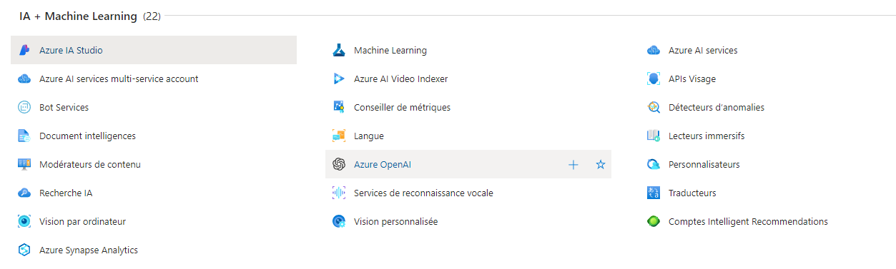
Conclusion
Microsoft Azure
Azure AI Services

